Slide 1
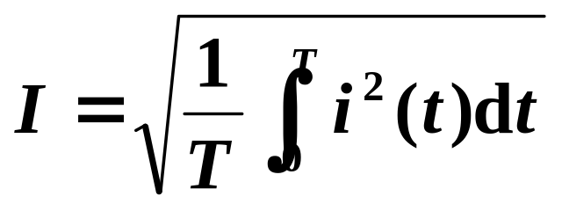
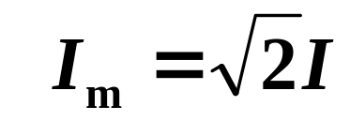
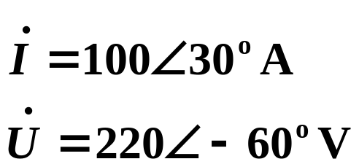
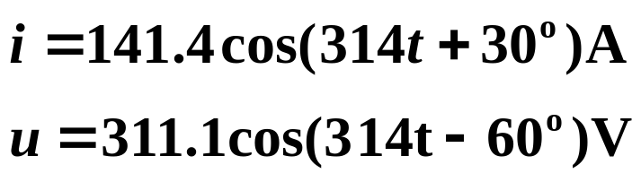

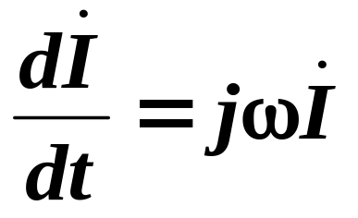
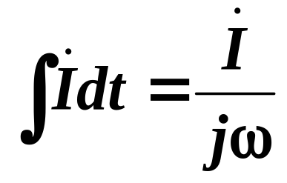
要 点 回 顾
♦ 正弦量的三要素：
i(t)=I_{m}cos(ωt + ψ)
♦ 周期性电流、电压的有效值:
正弦电流、电压的有效值:
♦ 正弦量的相量表示:
♦ 正弦量的微分，积分运算:

Slide 2
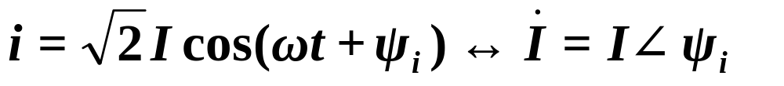
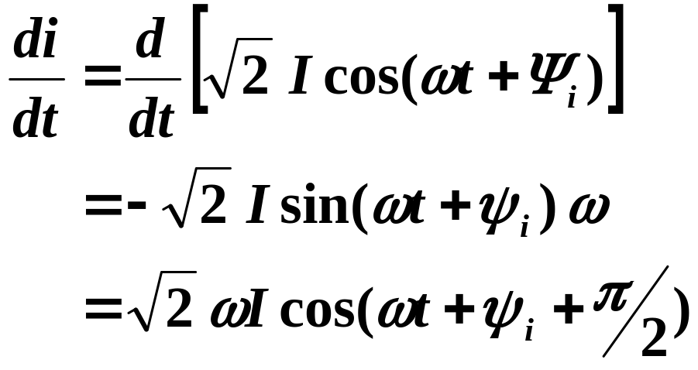
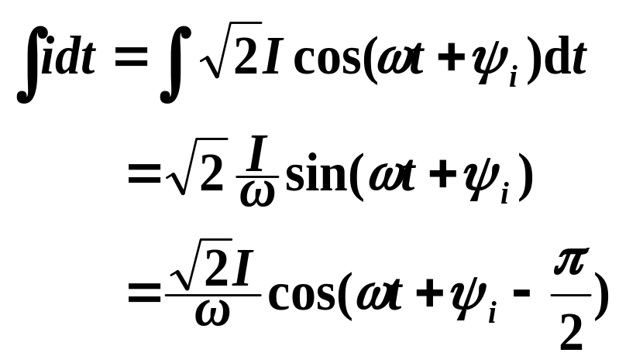
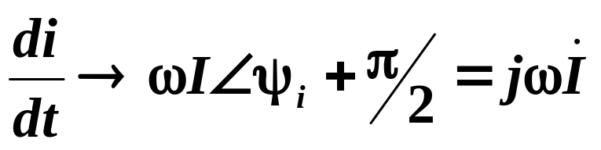
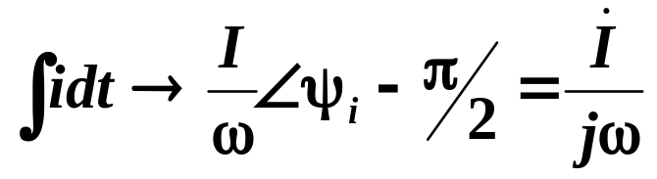
正弦量的微分，积分运算
微分运算:
积分运算:
相量积分:
相量微分:

Slide 3
第九章 正弦稳态电路的分析
9. 1 阻抗和导纳
9. 2 阻抗（导纳）的串联和并联
9. 3 电路的相量图
9. 4 正弦稳态电路的分析
9. 5 正弦稳态电路的功率
9. 6 电路的谐振

Slide 4





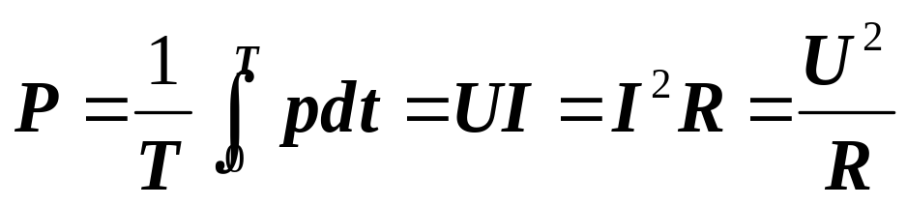
9. 1 阻抗和导纳
一、单一元件上电压与电流的相量关系
（一）. 电阻
相量关系及相量图：
+
R
Ψ_{u}=Ψ_{i}
-
0
相量模型
平均功率(有功功率)：

Slide 5
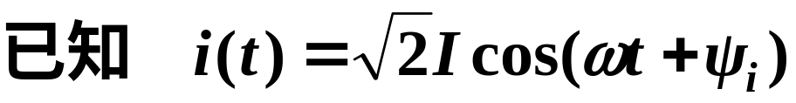
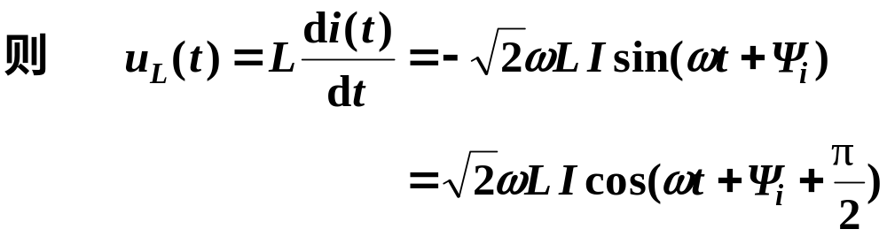
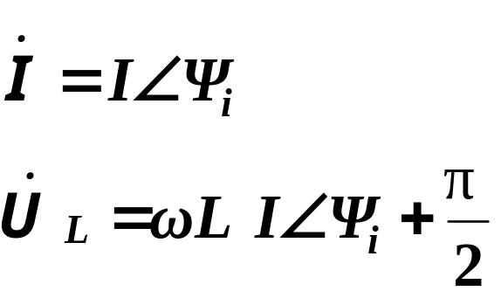


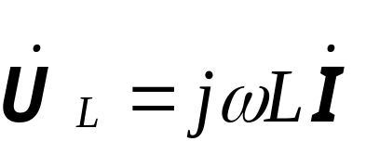

（二）电感
1、时域形式：
i(t)
+
2、相量形式：
u_{L}(t)
L
-
有效值关系： U= ωL I
相位关系：Ψ_{u}=Ψ_{i} +90°
(u 超前 i 90°)
+
jωL
3、相量关系及相量图：
-
相量模型
Ψ_{i}
0

Slide 6
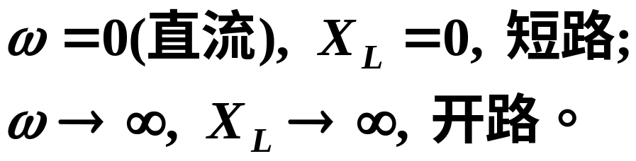
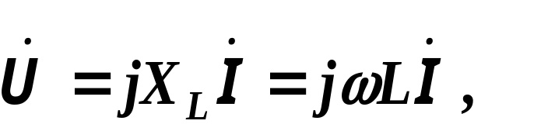
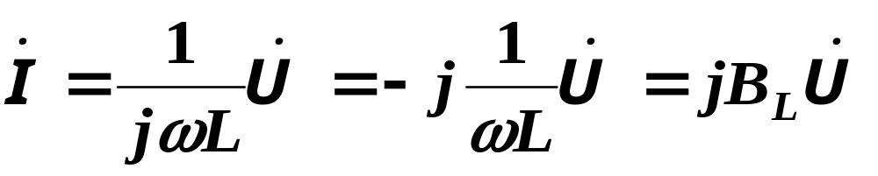
4. 感抗:
X_{L}=ωL=2πfL，称为感抗，单位为Ω (欧姆)
感抗的物理意义：
(1) 表示限制电流的能力；U= X_{L} I=ωLI= 2πfLI
(2) 感抗和频率成正比；
X_{L}
ω
相量表达式:
B_{L}=-1/ωL，称为感纳，单位为S(西门子)

Slide 7
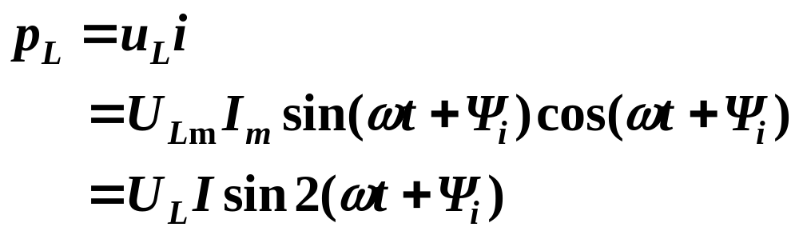
5、波形图：
u_{L}
p_{L}
i
0
2π
ω t
6、瞬时功率：
瞬时功率以2ω交变，有正有负，
一周期内刚好互相抵消。
储能元件(电感)与电源之间能量交换的规模称为无功功率。其值为瞬时功率的最大值，单位为(var) 乏。
平均功率 P =0
U²
Q =UI=X_{L}I² =
无功功率
X_{L}

Slide 8
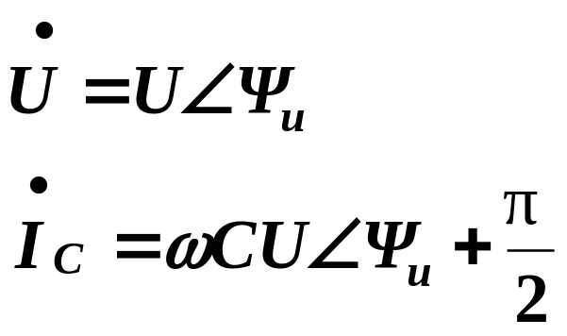

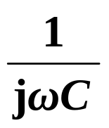

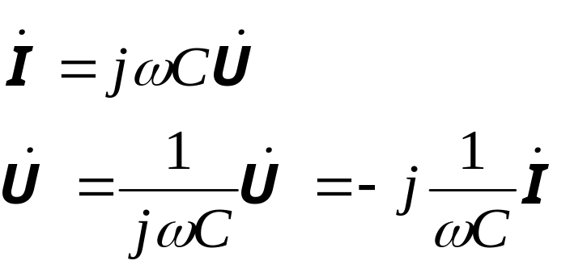


（三）电容
1、相量形式：
有效值关系： I_{C}=ωCU
相位关系：Ψ_{i}=Ψ_{u}+90°
(i 超前 u 90°)
2、相量关系及相量图：
+
-
相量模型
Ψ_{u}
0

Slide 9
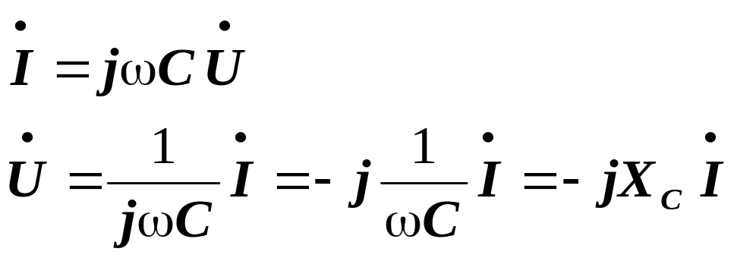
4、容抗：
令X_{C}= 1/ωC， 称为容抗，单位为 Ω(欧姆)
相量表达式:
频率和容抗成反比, ω→ 0， |X_{C}| → ∞ 直流开路(隔直)
ω→ ∞ ，|X_{C}| → 0 高频短路(旁路作用)
5、波形图：
|X_{C}|
p_{C}
i_{C}
u
0
2π
ω t
ω

Slide 10
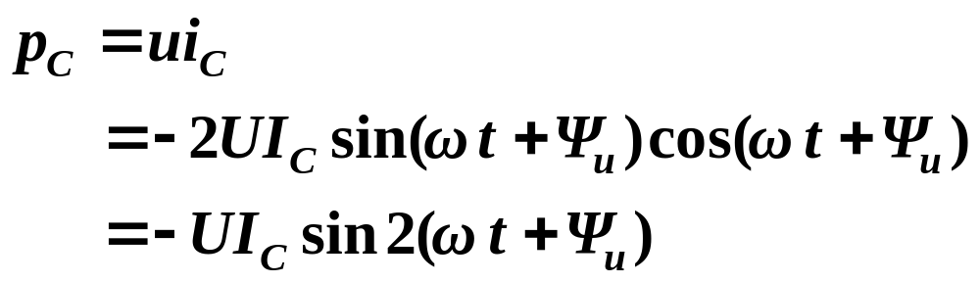
6、功率：
瞬时功率以2ω交变，有正有负，一周期内刚好互相抵消。
平均功率 P =0
Q =UI=X_{C}I² =
U²
无功功率
X_{C}
p_{C}
i_{C}
u
0
2π
ω t

Slide 11
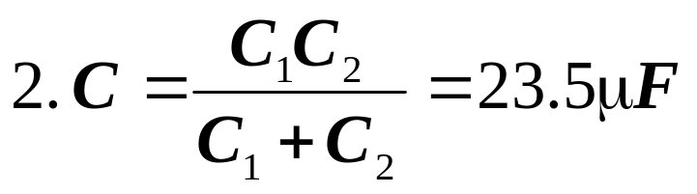
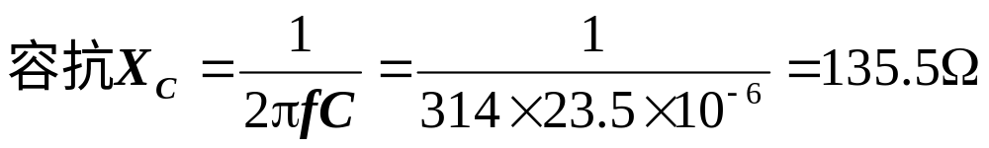
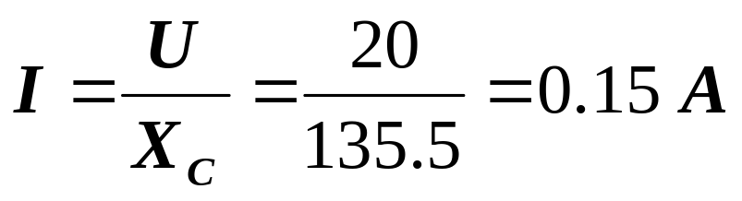
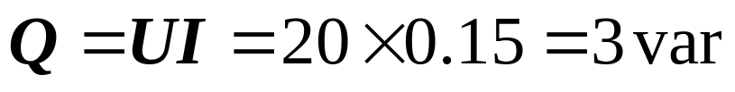
例:一只47uF,U_{N} =20V的无极性电容器．试问：1.能否接到20V的交流电源上工作？2.将两只同样的电容串联后接在该电源上，电路的电流和功率是多少? 3.将这两只电容并联后接于1000Hz,10V的交流电源上，电流和功率又是多少？
解:

Slide 12
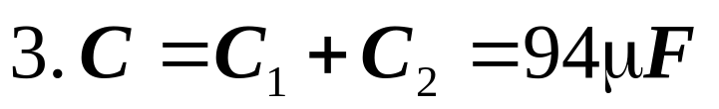
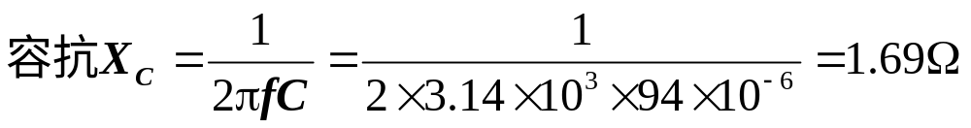
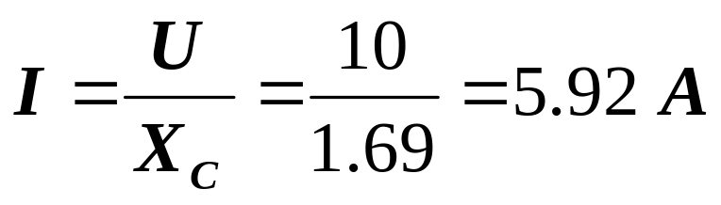
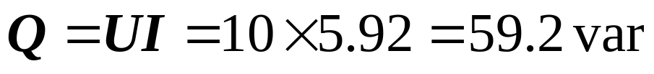
一只47uF,U_{N} =20V的无极性电容器．试问：1.能否接到20V的交流电源上工作？2.将两只同样的电容串联后接在该电源上，电路的电流和功率是多少? 3.将这两只电容并联后接于1000Hz,10V的交流电源上，电流和功率又是多少？
解:

Slide 13
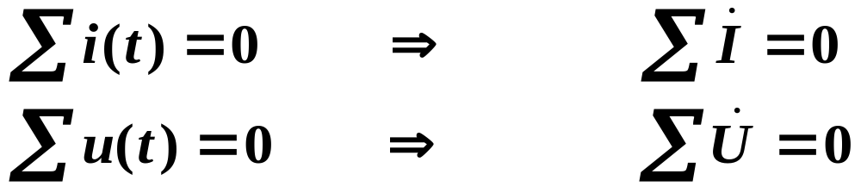
二、电路定律的相量形式
1、基尔霍夫定律的相量形式
同频率的正弦量加减可以用对应的相量形式来进行计算。因此，在正弦电流电路中，KCL和KVL可用相应的相量形式表示：
上式表明：流入某一节点的所有正弦电流用相量表示时仍满足KCL；而任一回路所有支路正弦电压用相量表示时仍满足KVL。

Slide 14




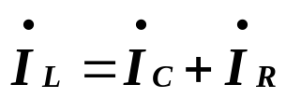

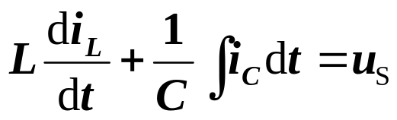
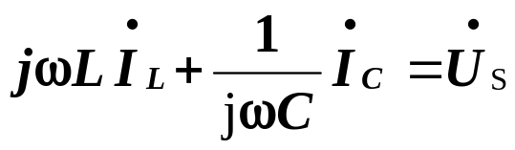
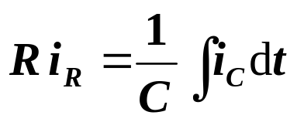
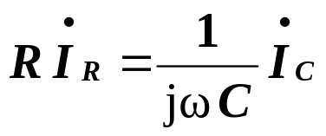
2. 电路的相量模型 (phasor model )
L
i_{R}
jωL
+
i_{L}
i_{C}
+
u_{S}
C
R
1/jωC
R
-
-
时域电路
相量模型
时域列写微分方程
相量形式代数方程
相量模型：电压、电流用相量；元件用阻抗表示。

Slide 15



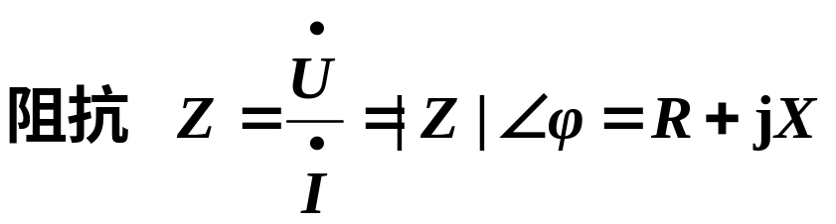
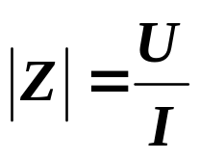
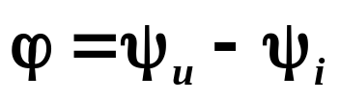
三、阻抗与导纳
P218 9-3 [4版] P244 9-3 [5版]
（一）阻抗与导纳
正弦激励下
+
无源
线性
网络
+
内含R、L、C及受控源
Z
-
-
|Z|
X
电阻
电抗
ϕ
R
单位：Ω
阻抗三角形
阻抗模
阻抗角
P188 8-14[4版] P218 8-13[5版]

Slide 16
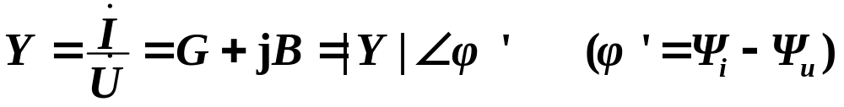
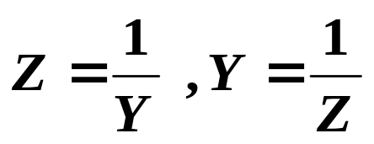
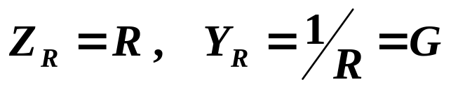
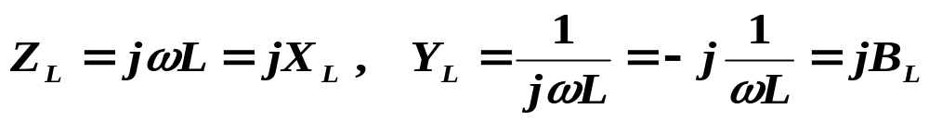
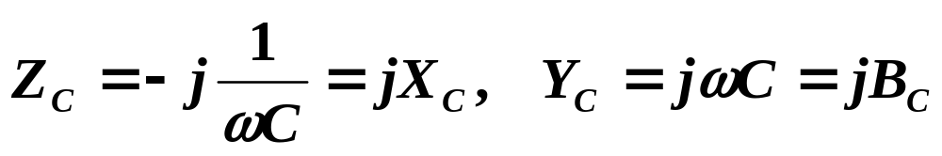
导纳Y
单位：S
|Y|
B
ϕ′
电导
电纳
G
对同一二端网络:
导纳三角形
（二） R、L、C 元件的阻抗和导纳
（1）R：
（2）L：
（3）C：

Slide 17


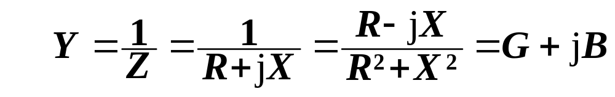
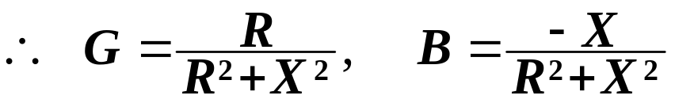
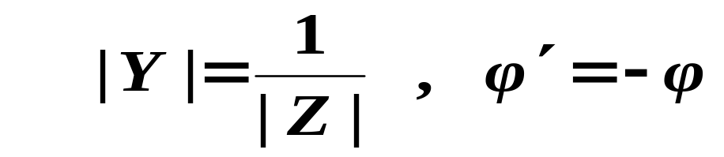
（三）阻抗和导纳的等效互换
º
º
R
Z
jX
Y
G
jB
º
º
一般情况 G≠1/R B≠1/X。若Z为感性，X>0，则B<0，即仍为感性。

Slide 18
正弦稳态电路的分析
线性电阻电路 → 代数方程 → 代数运算
正弦稳态电路→复系数代数方程→复数运算
以相量形式表示
直流电路部分所学的电路方程（回路电流方程、节点电压方程等）、电路定理（戴维宁定理、叠加定理）仍适用。
用相量法分析正弦稳态电路的步骤：
1、由电路的时域模型画出相量模型；
2、用电阻电路的各种分析方法求解相量模型 ，得到所求电流、电压的相量 ；
3、确定与相量对应的正弦电流、电压。

Slide 19








例1: 已知:
求:各支路电流。
i₂
R₁
R₁
i₁
i₃
C
+
R₂
+
R₂
u
Z₂
_
L
Z₁
_
解：画出电路的相量模型

Slide 20




R₁
+
R₂
Z₁
Z₂
_

Slide 21






瞬时值表达式为：
解毕！

Slide 22










9. 2 阻抗（导纳）的串联和并联
一． RLC串联电路
用相量法分析R、L、C串联电路的阻抗。
i
R
jωL
L
R
+
+
u_{R}
-
+
u_{L}
-
+
+
-
+
+
+
u
C
u_{C}
-
-
-
-
由KVL：
其相量关系也成立

Slide 23








二．RLC并联电路
i
+
i_{L}
i_{L}
i_{C}
+
u
R
L
C
R
jω L
-
-
由KCL：

Slide 24
9. 3 电路的相量图
一、RL、RC串联电路
I
R
U
U_{L}
_
+
+
+
U_{R}
jωL
ϕ
U
U_{L}
_
I=I_{L}=I_{R}
_
0
U_{R}
I
R
U_{R}
0
I=I_{C}=I_{R}
_
ϕ
+
+
+
U_{R}
1/jωC
U
U_{C}
_
_
U
U_{C}

Slide 25










二、RL、RC并联电路
并联电路两端电压相等，以电压为参考相量，画支路电流相量图（与RL、RC串联电路为对偶电路）。
三、混联电路
jωL
3
4
+
1/jωC
R
6
5
-
0
2
1

Slide 26
练习: P188 8-11 [4版] P218 8-10 [5版]
P186 例 8-4 [4版] P216 例 8-5 [5版]

Slide 27

作 业
习题：P188 8-12 [4版] P218 8-12[5版]
P189 8-15 8-16 8-17 [4版]
P218 8-14 8-15 8-16 [5版]
预习：第9章

